Slide 1
Physically Based Rendering From Theory to Implementation
Chapter 15 : Light Transport I – Surface Reflection
Particle Tracing and Photon Mapping
Using the Photon Map
Photon Interpolation and Density Estimation
옥찬호 (utilForever@gmail.com)

Slide 2
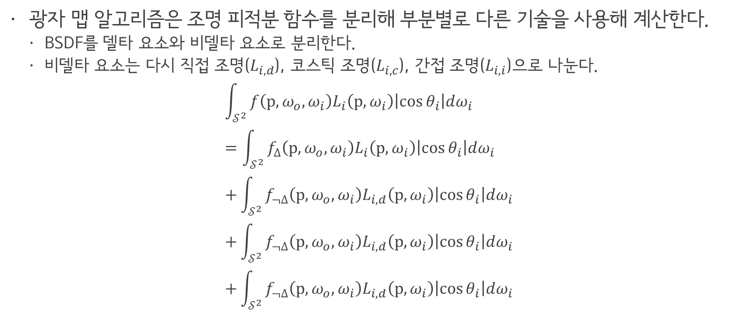
Using the Photon Map
광자 맵 알고리즘은 조명 피적분 함수를 분리해 부분별로 다른 기술을 사용해 계산한다.
BSDF를 델타 요소와 비델타 요소로 분리한다.
비델타 요소는 다시 직접 조명($L_{i, d}$), 코스틱 조명($L_{i, c}$), 간접 조명($L_{i, i}$)으로 나눈다.
$$\int_{𝒮^{2}}{f\left(p, ω_{o},ω_{i}\right)L_{i}\left(p,ω_{i}\right)\left|\cos{θ_{i}}\right|dω_{i}} \\ =\int_{𝒮^{2}}{f_{∆}\left(p, ω_{o},ω_{i}\right)L_{i}\left(p,ω_{i}\right)\left|\cos{θ_{i}}\right|dω_{i}} \\ +\int_{𝒮^{2}}{f_{¬∆}\left(p, ω_{o},ω_{i}\right)L_{i,d}\left(p,ω_{i}\right)\left|\cos{θ_{i}}\right|dω_{i}} \\ +\int_{𝒮^{2}}{f_{¬∆}\left(p, ω_{o},ω_{i}\right)L_{i,d}\left(p,ω_{i}\right)\left|\cos{θ_{i}}\right|dω_{i}} \\ +\int_{𝒮^{2}}{f_{¬∆}\left(p, ω_{o},ω_{i}\right)L_{i,d}\left(p,ω_{i}\right)\left|\cos{θ_{i}}\right|dω_{i}}$$
일반 재귀 광선 추적으로 계산
표준 직접 광 알고리즘으로 계산
광자 맵을 사용해 계산
광자 맵을 사용해 계산

